Slide 1
العدسات وأنواعها

Slide 2
من أنواع العدسات : العدسة المحدبة والتي تنشأ من تقاطع كرتين
عدسة محدبة

Slide 3
من أنواع العدسات : العدسة المقعرة والتي تنشأ من تجاور كرتين
عدسة مقعرة

Slide 4
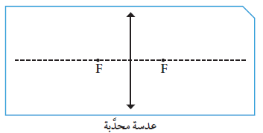
R
نصف قطر التكور
محور أصلي ( أساسي )
بؤرة
مركز بصري
بؤرة
C
V
C
مركز تكور
بُعد بؤري
مركز تكور
f
هي نقطة تقع في منتصف المسافة بين المركز البصري و مركز التكور .
هو المسافة بين مركز التكور و المركز البصري للعدسة .
هي المسافة بين البؤرة و المركز البصري للعدسة .
نصف قطر التكور = ضعف البعد البؤري
هو الخط المستقيم الذي يمر بمركزي تكور سطحي العدسة .
هو مركزا الكرتين المتقاطعتين أو المتجاورتين اللتين تُكوّنان سطحي العدسة
هي نقطة تقع في منتصف جسم العدسة و على المحور الأساسي لها .
هي نقطة تلاقي الأشعة المنكسرة في العدسة المحدبة " حقيقية تُستقبل على حائل "
2 f = R
هي نقطة تلاقي امتدادات الأشعة المنكسرة في العدسة المقعرة " تقديرية لا تُستقبل على حائل

